Slide 1
Алгебра
7 сынып
IV тоқсан

Slide 2
Алгебралық бөлшек және оның негізгі қасиеті

Slide 3

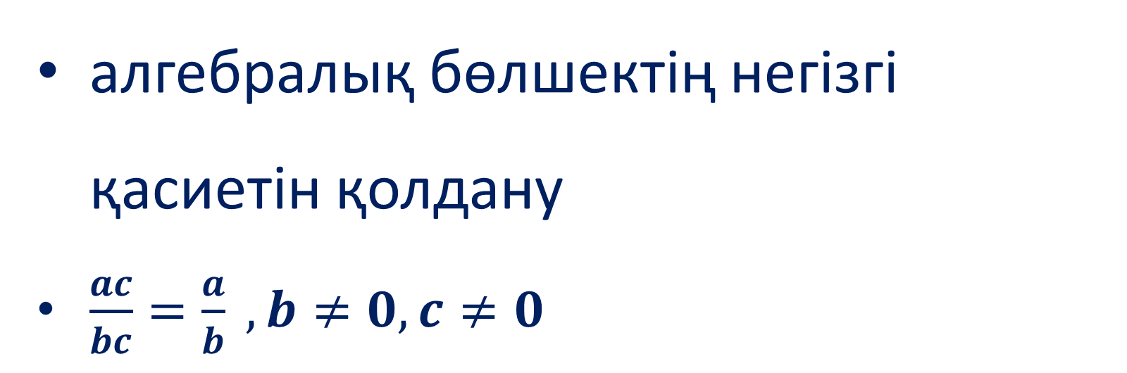
Бүгінгі сабақта:
алгебралық бөлшектің негізгі қасиетін қолдану
$\frac{ac}{bc}=\frac{a}{b} ,b≠0, c≠0$

Slide 4
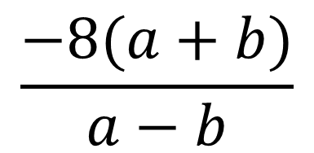

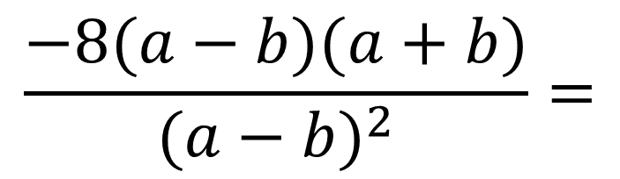
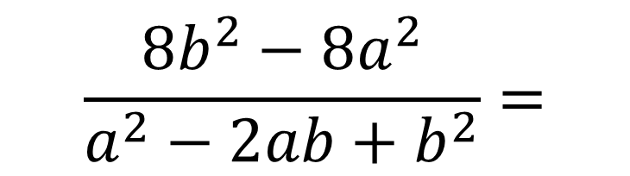
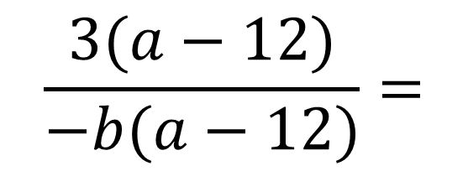
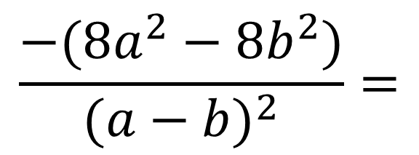
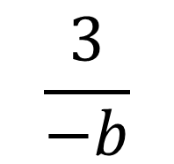
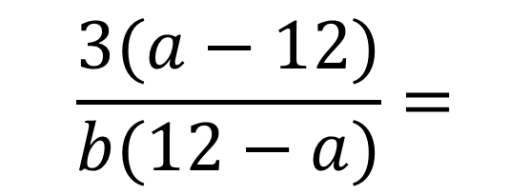
$$Алгебралық бөлшегін қысқартыңдар:$$
$$\frac{3a−36}{12b−ab}=$$
$$\frac{3(a−12)}{b(12−a)}=$$
$$\frac{3(a−12)}{−b(a−12)}=$$
$$\frac{3}{−b}$$
$$\frac{8b^{2}−8a^{2}}{a^{2}−2ab+b^{2}}=$$
$$\frac{−(8a^{2}−8b^{2})}{{(a−b)}^{2}}=$$
$$\frac{−8(a−b)(a+b)}{{(a−b)}^{2}}=$$
$$\frac{−8(a+b)}{a−b}$$

Slide 5
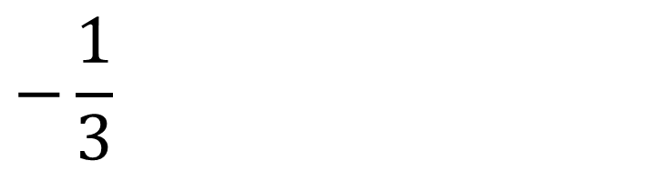
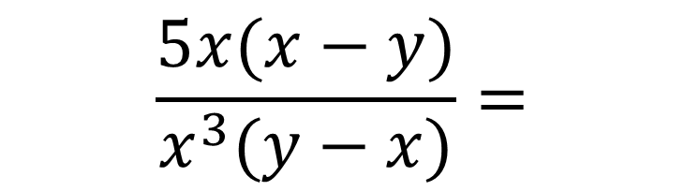
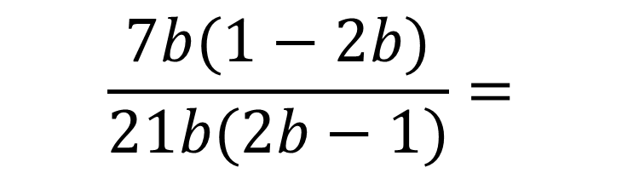
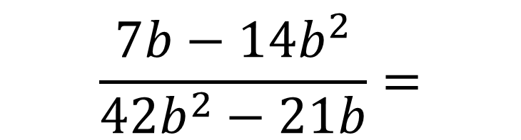

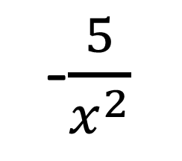
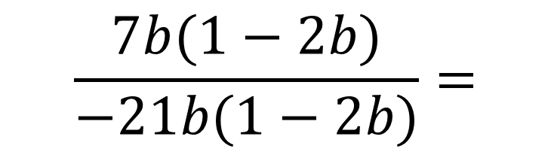
$$Алгебралық бөлшегін қысқартыңдар:$$
$$\frac{5x(x−y)}{x^{3}(y−x)}=$$
$$\frac{5x(x−y)}{−x^{3}(x−y)}=$$
-$\frac{5}{x^{2}}$
$$\frac{7b−14b^{2}}{42b^{2}−21b}=$$
$$\frac{7b(1−2b)}{21b(2b−1)}=$$
$$\frac{7b(1−2b)}{−21b(1−2b)}=$$
$$−\frac{1}{3}$$

Slide 6
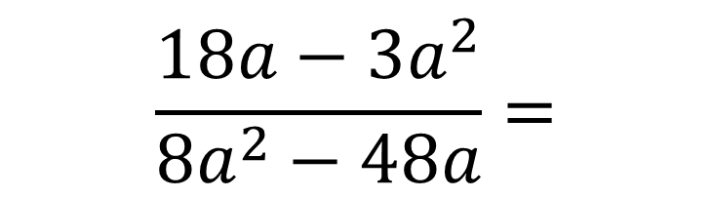
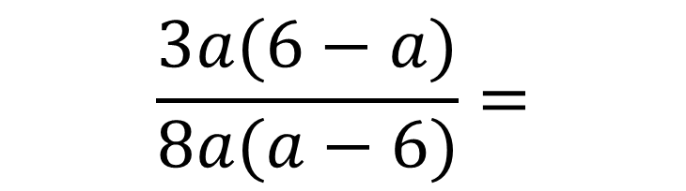
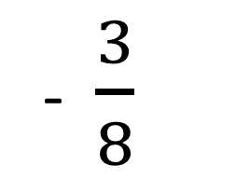
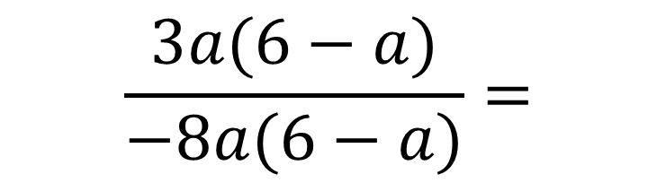
$$бөлшек −рационал өрнегін қысқартыңдар:$$
$$\frac{18a−3a^{2}}{8a^{2}−48a}=$$
$$\frac{3a(6−a)}{8a(a−6)}=$$
$$\frac{3a(6−a)}{−8a(6−a)}=$$
- $\frac{3}{8}$

Slide 7

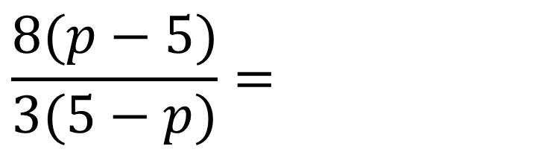
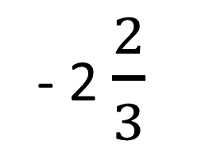
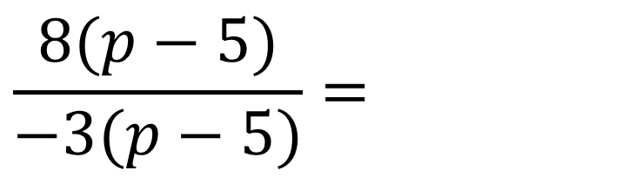
$$Бөлшек −рационал өрнегін қысқартыңдар:$$
$$\frac{8(p−5)}{3(5−p)}=$$
- 2 $\frac{2}{3}$
$$\frac{8p−40}{15−3p}=$$
$$\frac{8(p−5)}{−3(p−5)}=$$

Slide 8
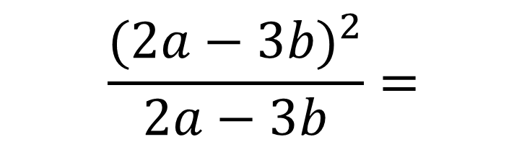

$$Бөлшек −рационал өрнегін қысқартыңдар:$$
$$\frac{{(2a−3b)}^{2}}{2a−3b}=$$
$$2a−3b$$

Slide 9
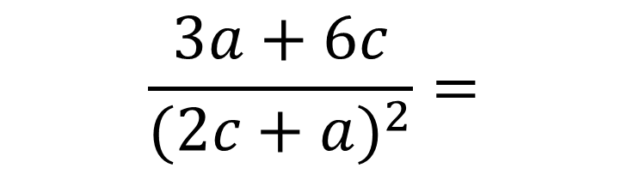

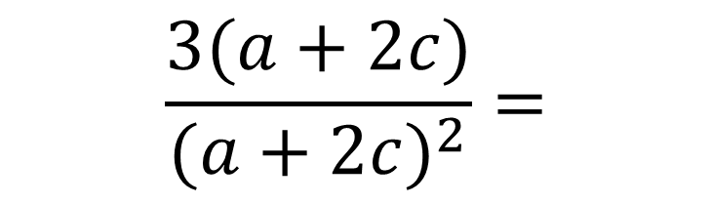
$$a+2c=7 екенін ескеріп , төмендегі бөлшек−рационал$$
$$өрнегінің мәнін табыңдар:$$
$$\frac{3a+6c}{{(2c+a)}^{2}}=$$
$$\frac{3(a+2c)}{{(a+2c)}^{2}}=$$
$$\frac{3}{a+2c}=\frac{3}{7}$$

Slide 10
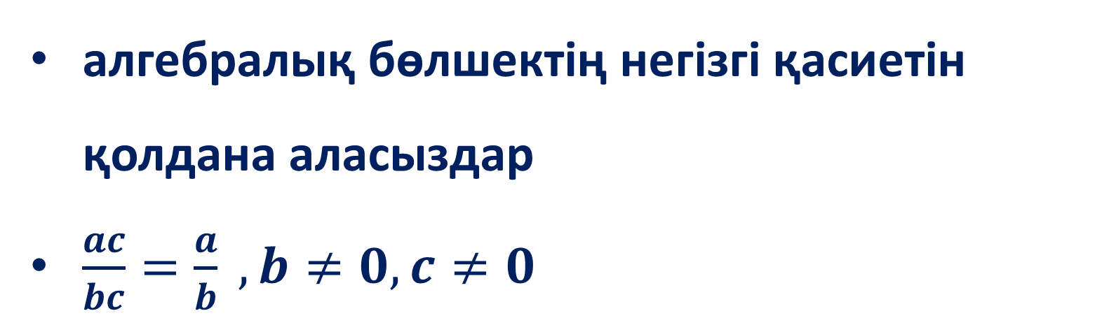
Қорытынды
алгебралық бөлшектің негізгі қасиетін қолдана аласыздар
$\frac{ac}{bc}=\frac{a}{b} ,b≠0, c≠0$

